Slide 1
Geschichts-projektkurs Q1

Slide 2
Inhalt
1. Organisation des Projektkurses
2. Was solltest du mitbringen?
3. Aktive Übung
4. Themen / Beispielprojekte
5. Notengebung
6. Kontaktdaten und Links

Slide 3
1. Organisation des Projektkurses
wöchentlich stattfindender Kurs
Zweistündig
Wählbar für Schüler*innen, die Geschichte in der EF gewählt haben
teilweise in der Schule, teilweise an außerschulischen Lernorten
Kooperation mit dem Stadtarchiv Bergheim, der Bergheimat und anderen Kooperationspartnern

Slide 4
2.Was solltest du mitbringen?
Ein irakischer Soldat umgeben von US-Soldaten, Irak-Krieg 2003

Slide 5
2.Was solltest du mitbringen?
Ein irakischer Soldat umgeben von US-Soldaten, Irak-Krieg 2003

Slide 6
2.Was solltest du mitbringen?
Ein irakischer Soldat umgeben von US-Soldaten, Irak-Krieg 2003

Slide 7
2. Was solltest du mitbringen?
Spaß am kritischen Denken
Freude an Diskussionen
Zumindest ein kleines bisschen Interesse an Politik
Spaß an Geschichte an sich
Eigeninitiative
„Passable“ Noten im Fach Deutsch

Slide 8
3. Aktive Übung
Methode Zeitzeugeninterview
Gruppe 1: Zeitzeuge „Gastarbeiter“
Gruppe 2: Zeitzeugin „ehemalige DDR“
Arbeitsaufträge
- Mache dich mit deiner Rolle als Interviewer*in/Zeitzeug*in vertraut.
- Führt in euren Rollen ein Interview durch.
Reflexionsfragen
Worauf sollte man bei einem echten Zeitzeugeninterview achten?
Welche besonderen Chancen bzw. Schwierigkeiten bestehen bei der Arbeit mit Zeitzeugen?

Slide 9
4. Themenbei-spiele
Mögliche Themen: Migrationsgeschichte, Flucht und Verfolgung, NS-Zeit, DDR-Zeit, aktuelle Zeitgeschichte
Ihr sollt mitgestalten. ☺
Beispiele der vergangenen Zeitzeugenprojekte

Slide 10
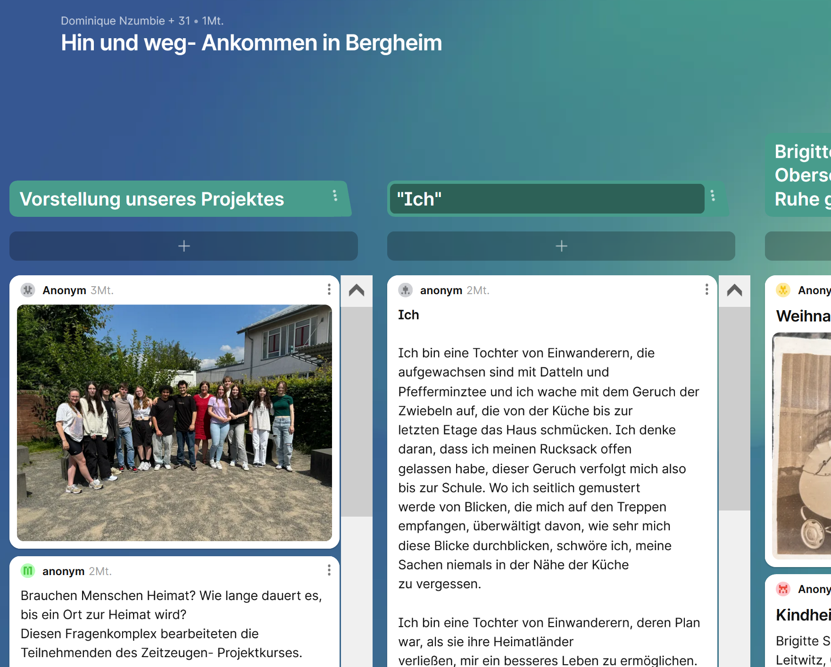
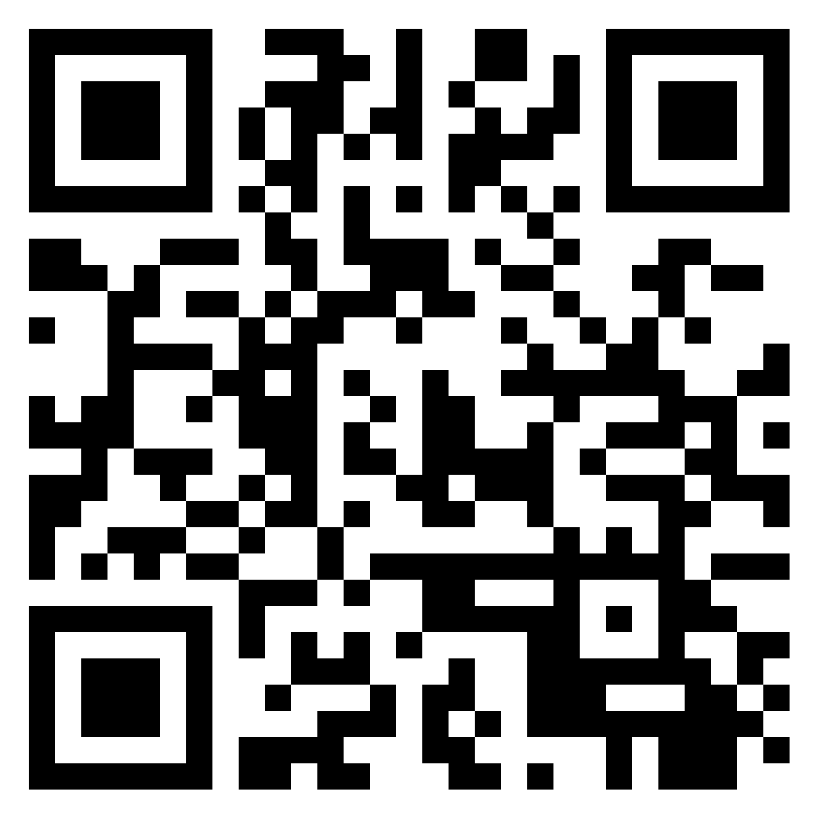
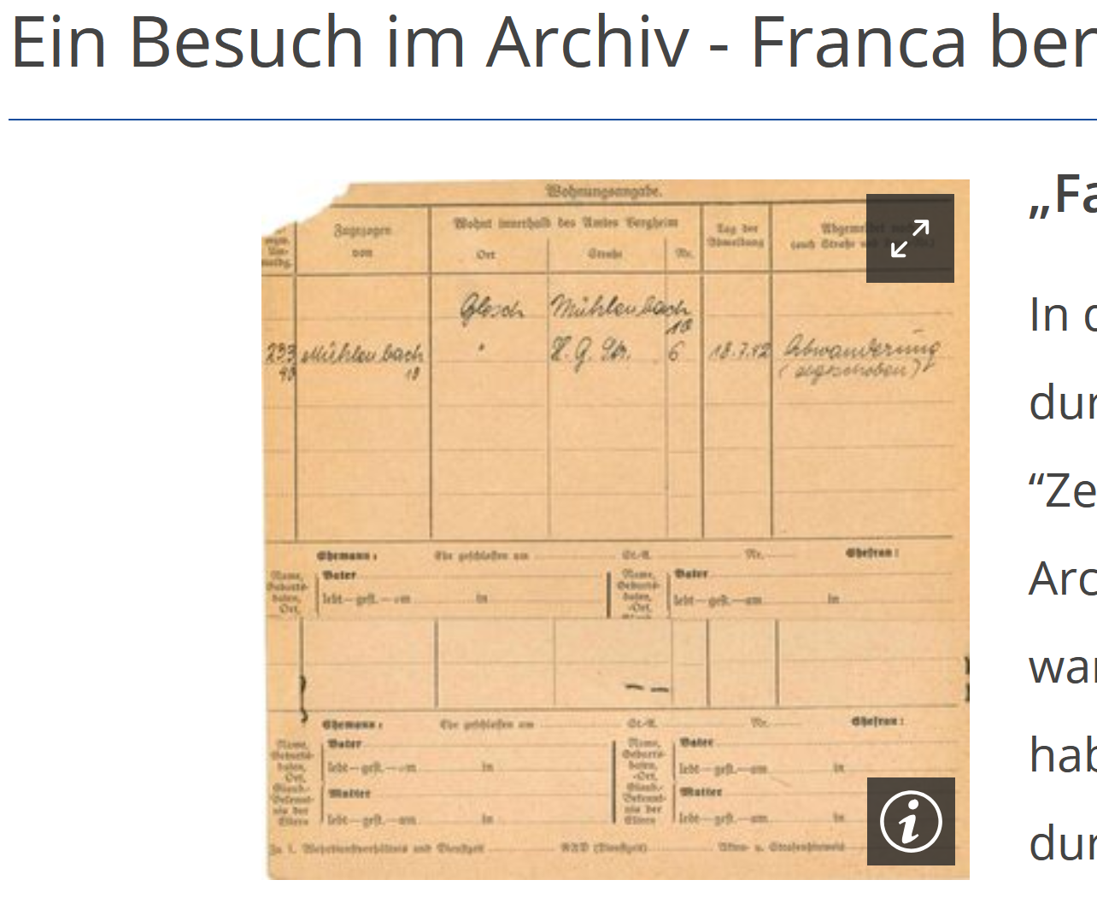
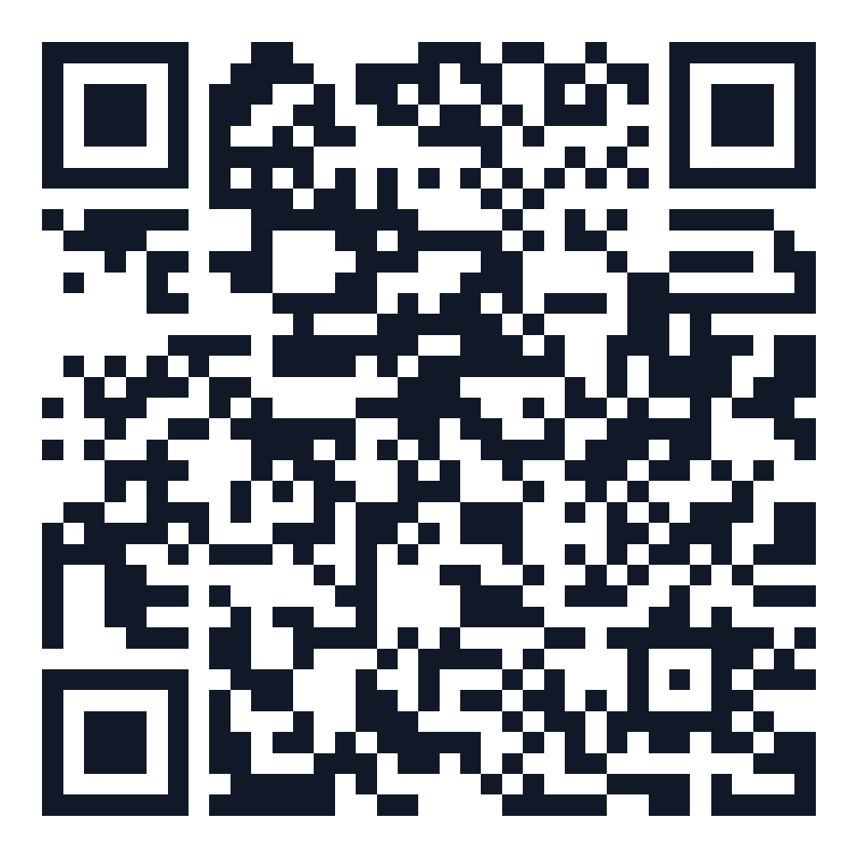
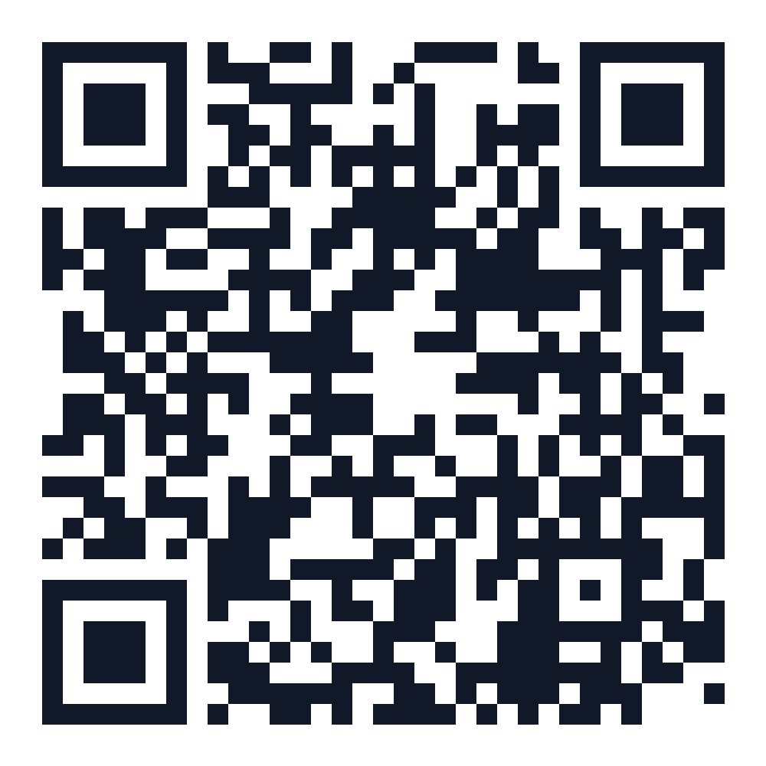
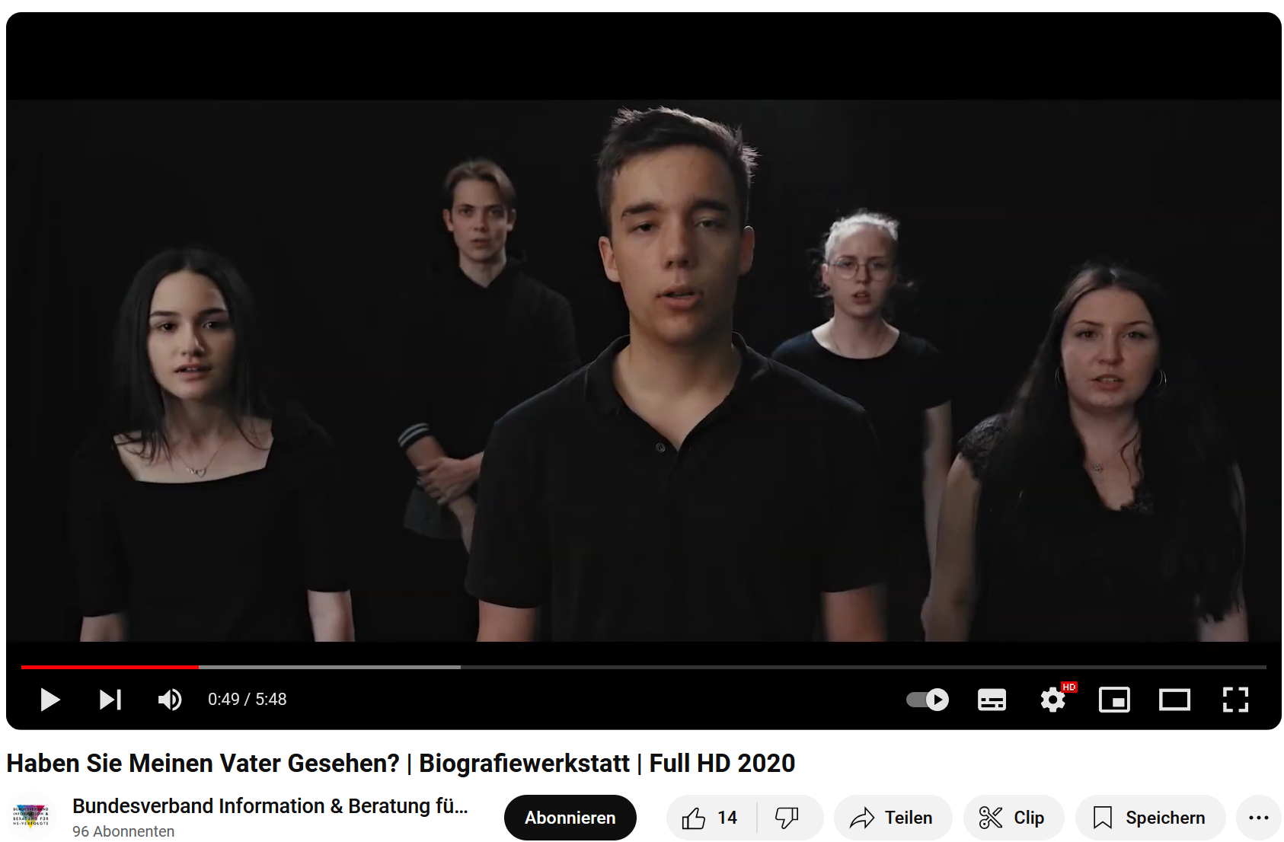
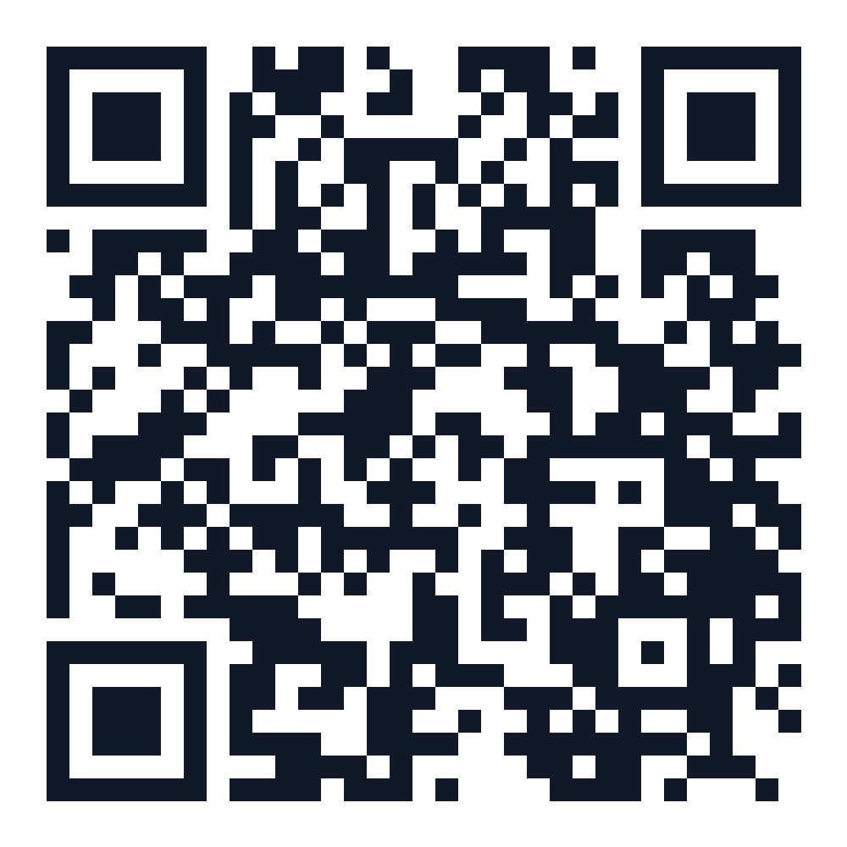
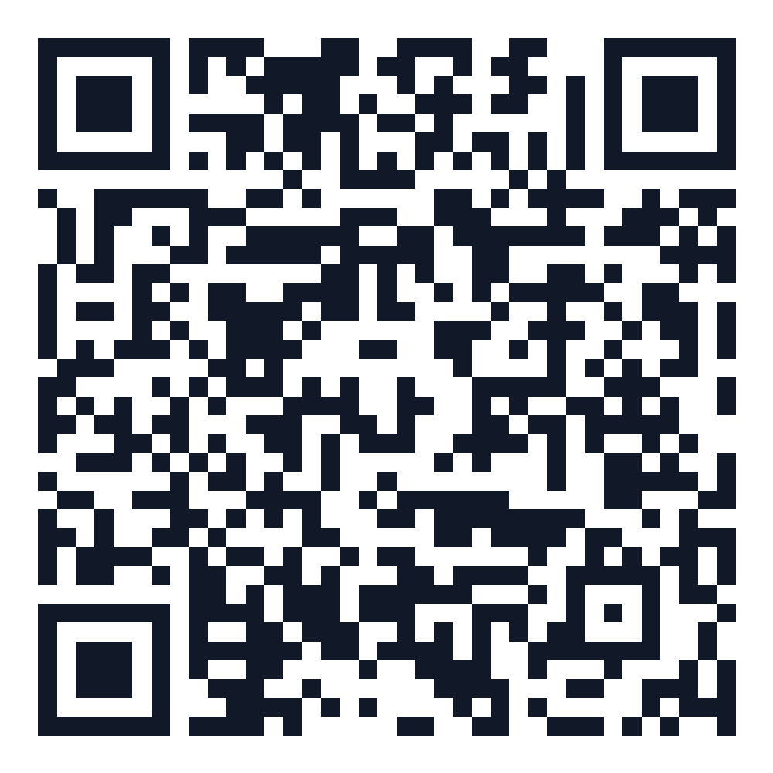
4. Beispielprojekte
Zeitzeugenprojekt 23/24: Hin und Weg – Ankommen in Bergheim
https://padlet.com/dominiquenzumbie/hin-und-weg-ankommen-in-bergheim-3wzi039avm0kc6qk
Zeitzeugenprojekt 21/22 – Jüdisches Leben in Bergheim in Kooperation mit den Stolpersteinen
https://stadtarchiv.bergheim.de/projekte/juedisches-leben/2021/gruppe-familien.php
Zeitzeugenprojekt 20/21 – "Gedächtnisprotokolle der Sprachlosigkeit" - ein Zeitzeug*innen Theaterprojekt
https://www.youtube.com/watch?v=0iv5B2Jlrls
Zeitzeugenprojekt 19/20: Biografiewerkstatt – Flucht und Vertreibung
https://www.youtube.com/watch?v=4D5_nbH15GU
Zeitzeugenprojekt 18/19: Wir haben überlebt – Biografiewerkstatt zum Thema Flucht und Migration
https://www.nsberatung.de/fileadmin/download/Wir-haben-ueberlebt.pdf

Slide 11
5. Leistungsbe-wertung
schriftliche Projektarbeit
Abgaben von Rechercheergebnisse
Zuverlässigkeit bei Teilfristen des Projektes
sonstige Mitarbeit

Slide 12
6. Kontaktdaten und Links
Schreibe für weitere Informationen an:
schoth@gesamtschule-bergheim.de
ndjeng@gesamtschule-bergheim.de
oder nils.schmidt@gesamtschule-berhgeim.de
Links zum Fach Geschichte und zu Projekten der Oberstufe an der Gesamtschule Bergheim:
Übersicht über das Fach
Projekte

